Slide 1
Урал в XVIII в.
8 класс
Создание крупной горнозаводской промышленности
Подготовила Рогачкова Елена Вячеславовна, учитель истории МАОУ «Средняя общеобразовательная школа № 15»,
г. Каменск - Уральский

Slide 2
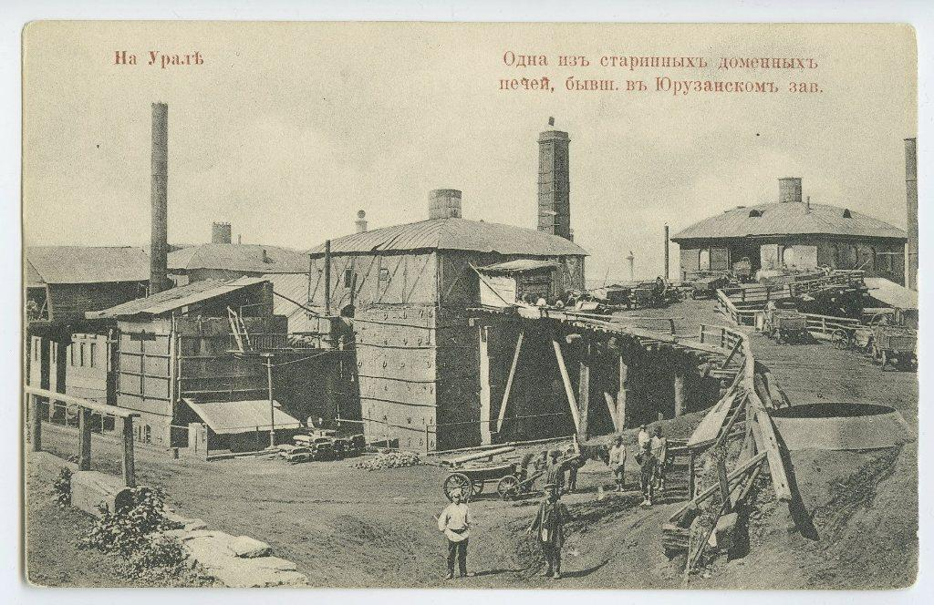
В истории Урала преобразованиями Петра была открыта новая страница – горнозаводская, индустриальная

Slide 3
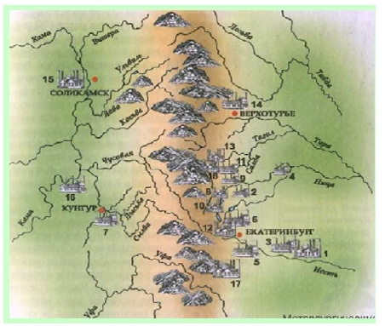
Металлургические заводы Урала в первой четверти XVIII в.

Slide 4
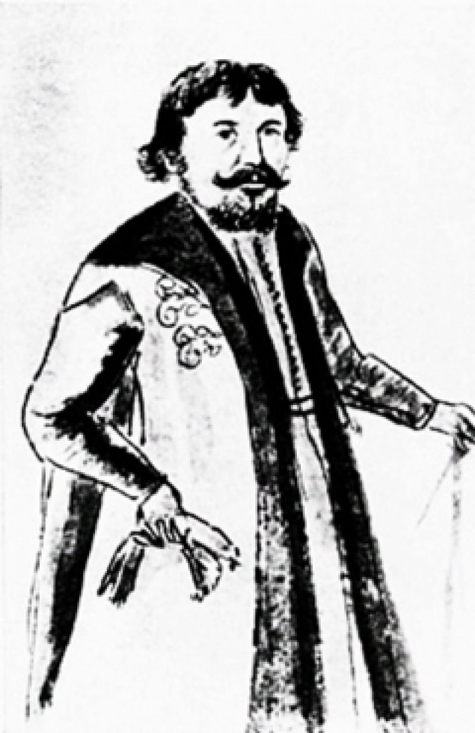
Винниус Андрей Андреевич
на Урале обнаружена «зело добрая руда»

Slide 5
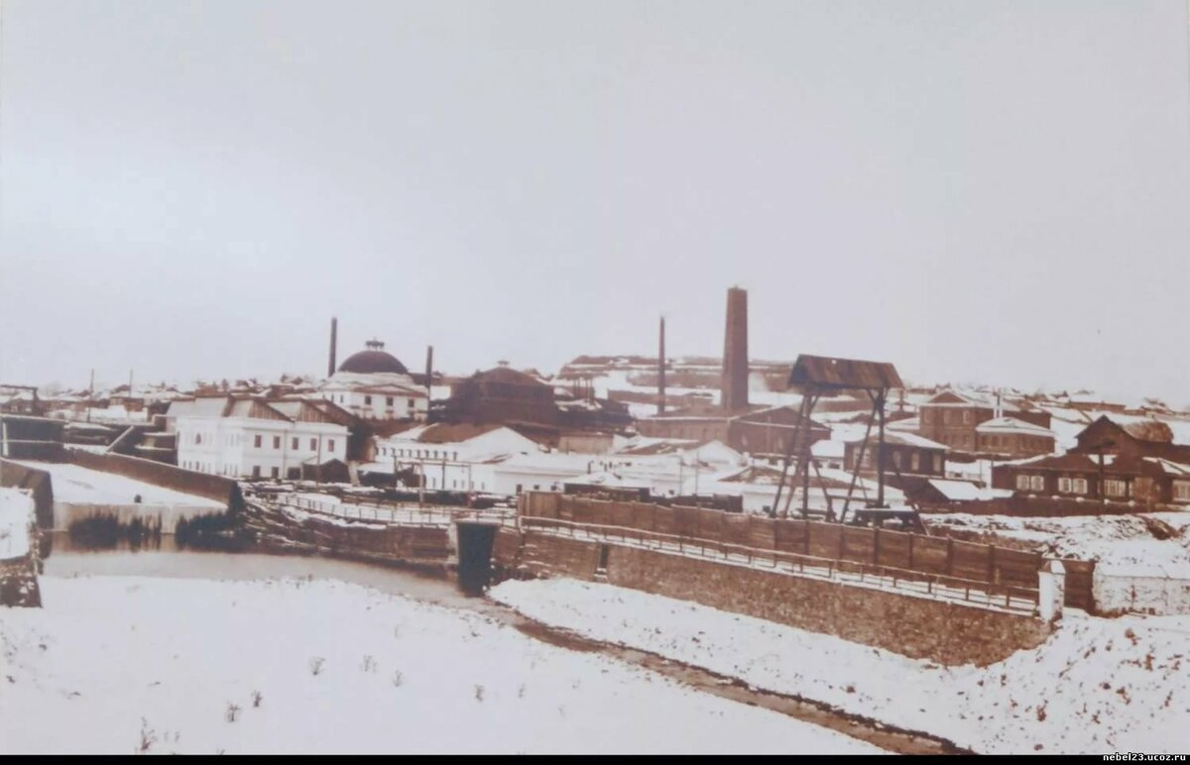
Каменский завод

Slide 6
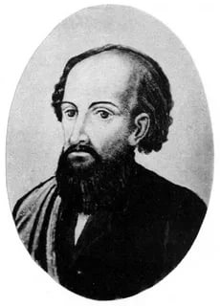
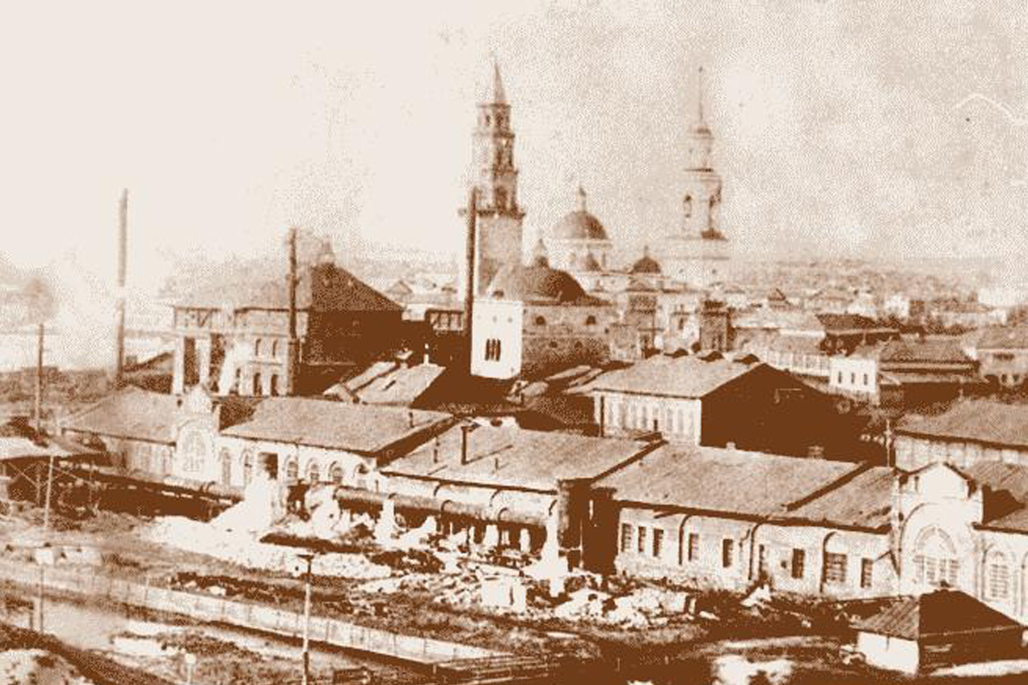
Невьянский завод
Никита Демидович Демидов

Slide 7
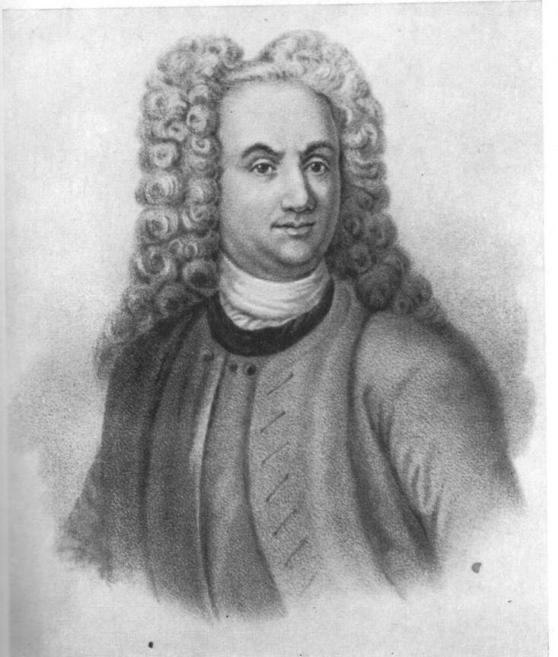
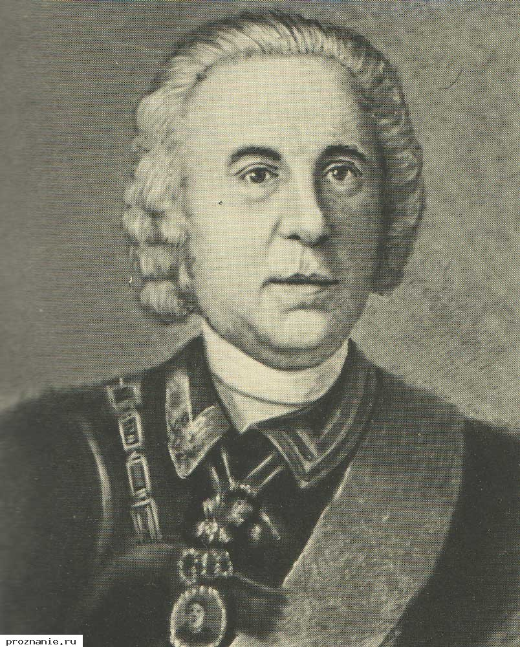
Вилим Иванович (Георг Виллем)
де Геннин
Василий Никитич Татищев

Slide 8
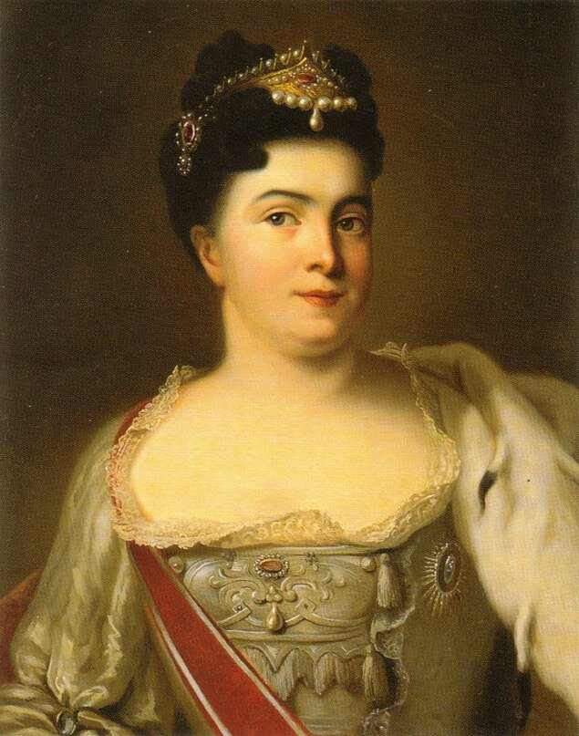
В 1723 году на Исети был основан Екатеринбург – завод, крепость и столица горнозаводского края
Екатерина I

Slide 9
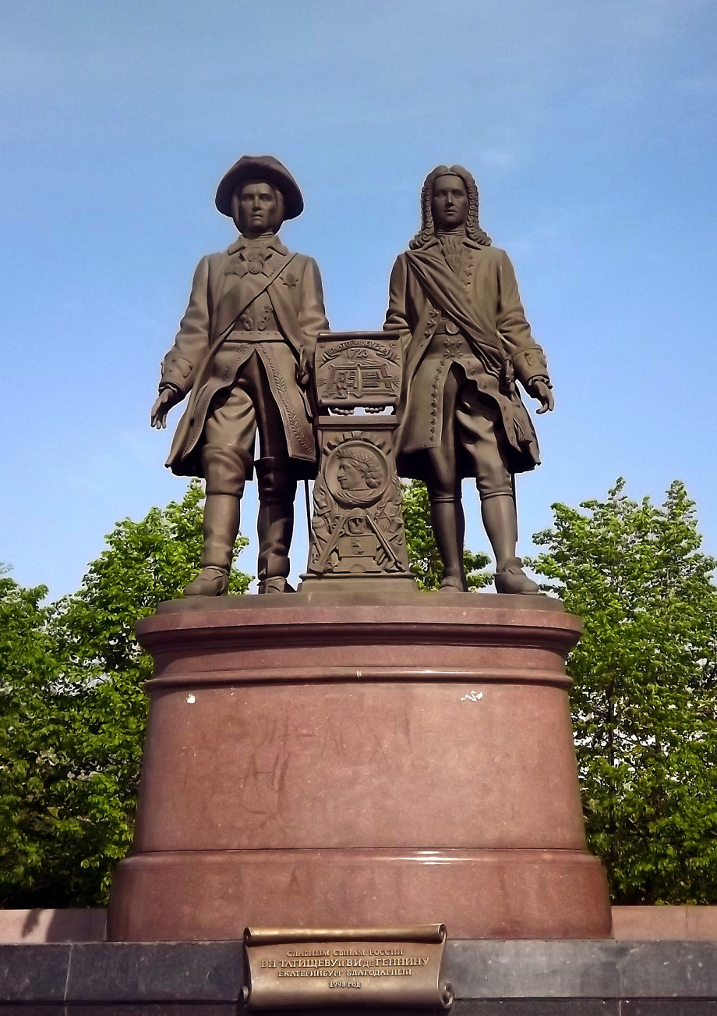
«Геннин и Татищев, являясь противоположными натурами, отличным образом дополняли друг друга. Геннин принес с собой прекрасное знание горного дела, неусыпное рвение и честность, а Татищев, …, обладал почти гениальной всесторонностью, чем был сам Петр I, этот прообраз всех русских самоучек»
Д.Н. Мамин-Сибиряк

Slide 10
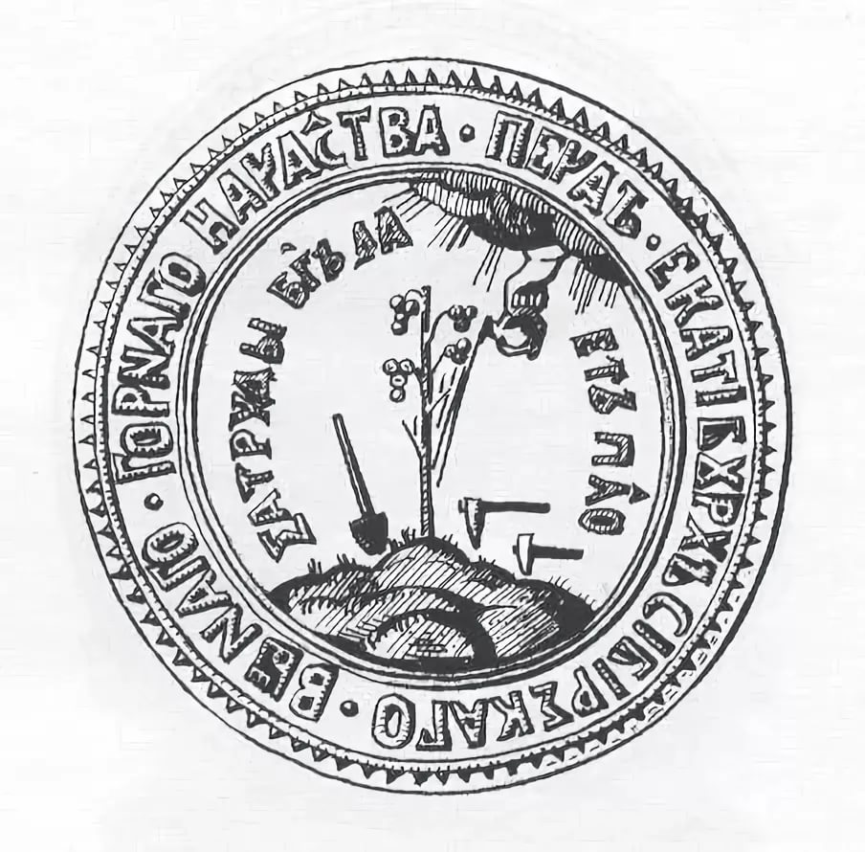
Система «горной власти»
Во главе – екатеринбургский главный командир (должность приравнена к губернаторской)
Высший орган горного ведомства на Урале: Канцелярия горных дел - Сибирское горное начальство - Обер-бергамт - Канцелярия Главного правления Сибирских, Казанских и Оренбургских заводов.
Печать Сибирского
Обер-бергамта,
1724-1727 гг.

Slide 11
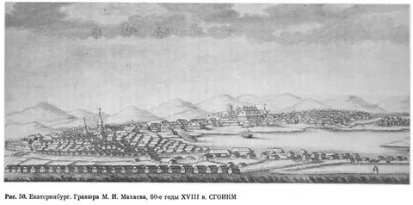

Slide 12
На Урале работали заводы:
1) Казенные.
2) Частные:
Владельческие - строились собственниками вотчинных имений на своих землях; рабочая сила – собственные крепостные.
Посессионные (от лат. possessio – «владение») – получали в условное владение (на условиях использования их в металлургическом производстве) земли, леса, рудники, а также работников от государства

Slide 13
Основные категории заводских работников:
Приписные крестьяне – государственные крестьяне, приписанные к казенным и посессионным заводам. Были заняты на вспомогательных работах. Жили в своих деревнях.
Работные люди – жили в заводских поселках. Были заняты на вспомогательных работах. Получали плату деньгами и провиантом.
Мастеровые – люди, обладавшие заводской профессией и работавшие в заводских цехах. Жили в заводских поселках. Получали плату деньгами и провиантом.

Slide 14
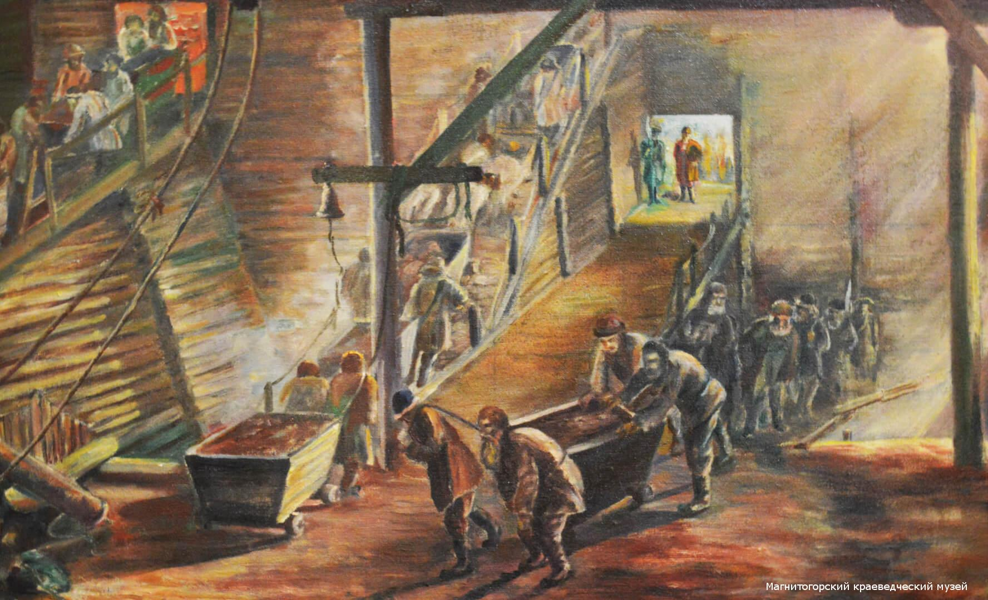
В XVIII веке рост населения уральских заводских поселков шел в первую очередь за счет прибытия переселенцев и лишь во вторую – за счет рождаемости.

Slide 15
Всего за XVIII век на Урале было построено:
123 чугуноплавильных и железоделательных заводов
53 медеплавильных заводов

